Slide 1


Projet de fin d’anneé!
Filiére : informatique et réseaux option MIAGE
Digitalisation d'une application de demande matériel (DM)
Réalisé Par : HAIL EL MEHDI
Encadré Par : Mr Mohssine Azzabi
Mme Asmaa Roudan

Slide 2
01
02
PLAN
03
INTRODUCTION
CONTEXT GENERALE DE PROJET
Presentaion de l’organisme d'accueil Problematique
Solution Proposée
ANALYSE ET CONCEPTION
04
REALISATION
Framework utilisé
Demonstrasion

Slide 3

INTRODUCTION

Slide 4

Presentaion de l’organisme d'accueil
L'Office National des Chemins de Fer (ONCF) est l'entreprise nationale responsable de la gestion du réseau ferroviaire au Maroc
Création : 1963
Siège social : Rabat

Slide 5
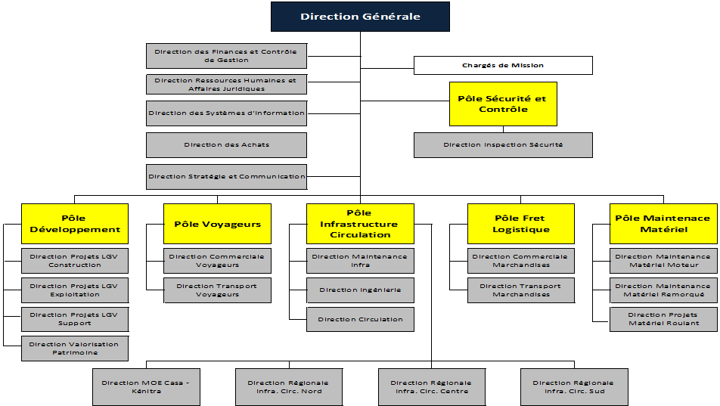
Organigramme de l’ONCF

Slide 6
CONTEXT GENERALE DE PROJET
Chef de DISTRICT le demandeur
DMI
DRIC
MAGASINIER
01
03
02
04
- Evoyer La demande matériel
- Envoyer une Justification
le verificateur
le validateur
Validé la dm au DMI
- Demande une Justification au DISTRICT
Valider la dm au MAGASINIER
Envoyer la dm au DISTRICT

Slide 7
Problematique
temps
Suivi la demande
Prend long processus

Slide 8
Solution

Slide 9
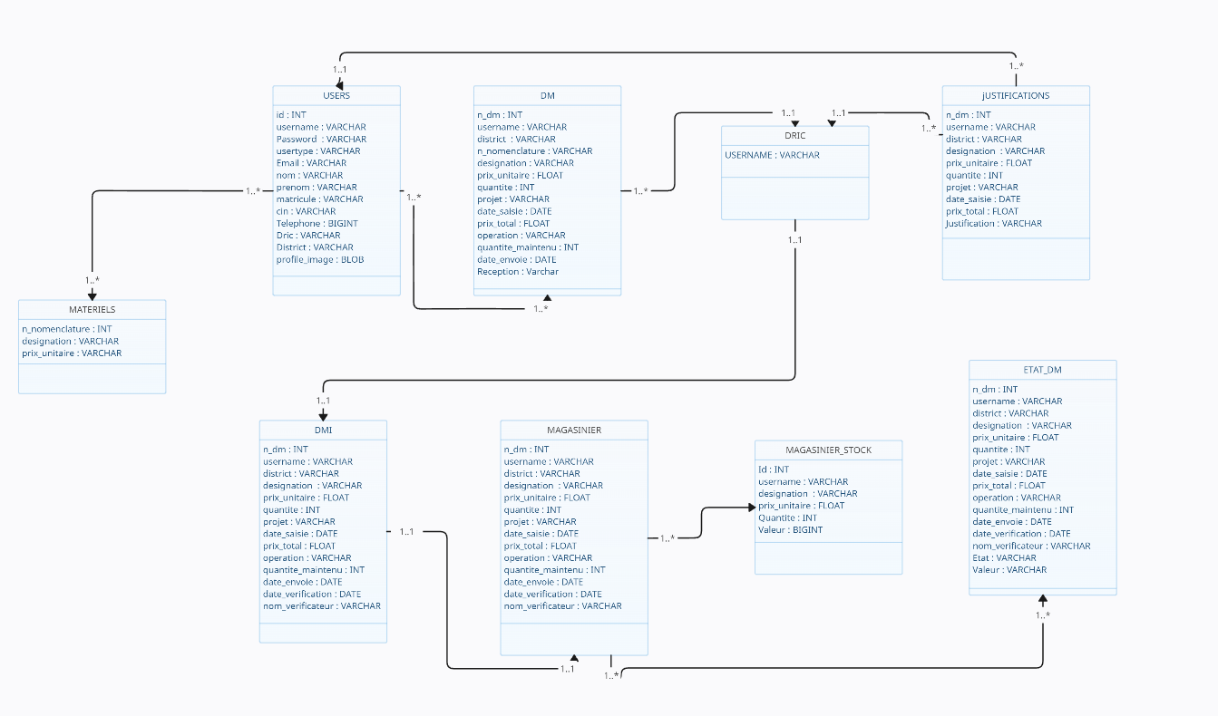
Diagramme de Classe

Slide 10
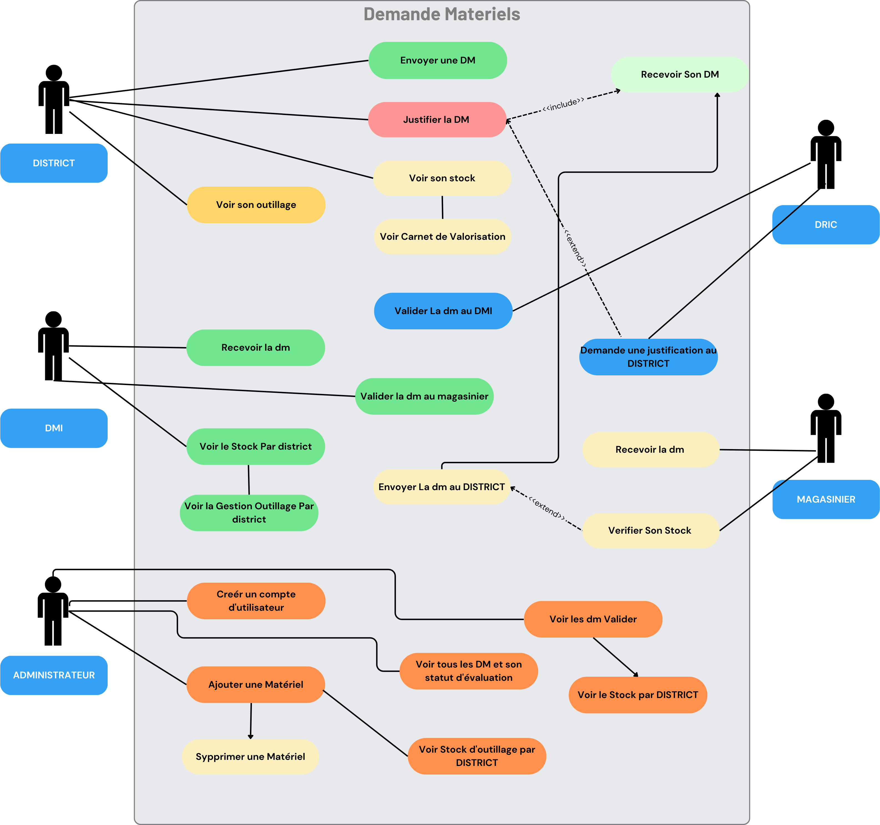
Diagramme de use case

Slide 11








Les Outils de dévéloppment

Slide 12
Démonstration

Slide 13
Merci !!
EL MEHDI HAIL

